Slide 1
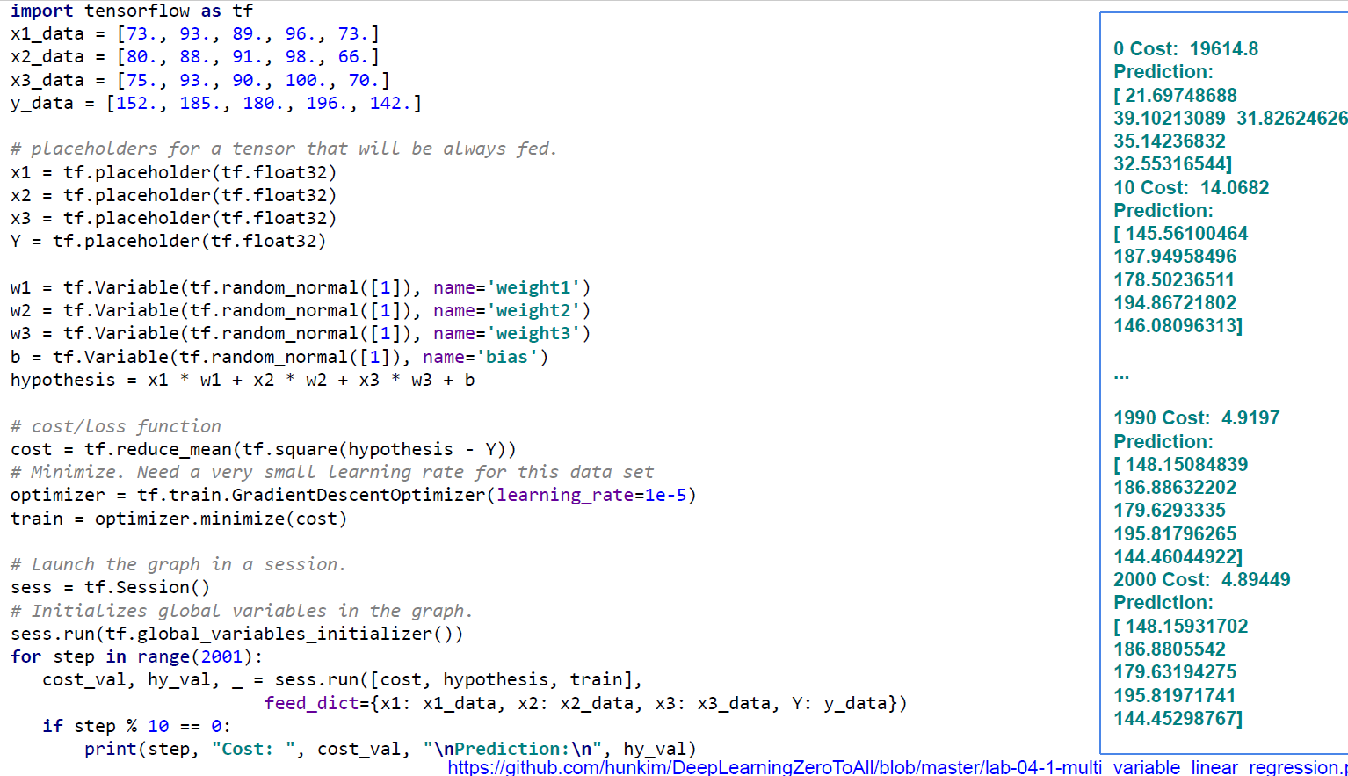
10월 9일까지 할 일
1. lab 04 슬라이드 7 페이지 example 실행해보기
- 실행하면서 각 코드들이 의미하는 바 이해하기

Slide 2
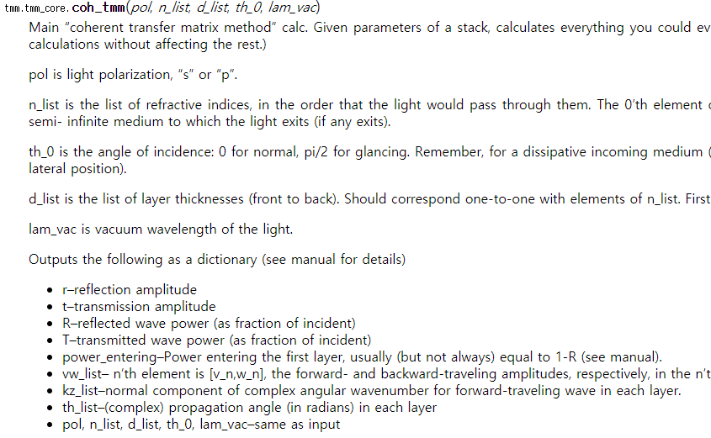
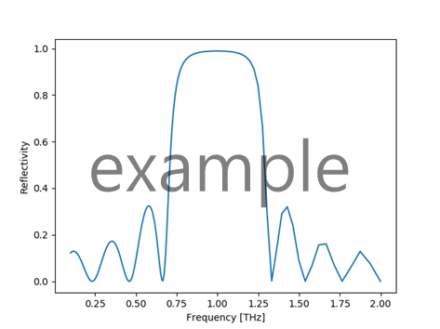
2. tmm package를 이용한 DBR (Distributed Bragg Relfector) simulation
Tmm package 사용해보기
Python 적응 (package 사용, 문법 등등)
Documentation: https://pythonhosted.org/tmm/tmm.html
DBR simulation 조건
target: 1 THz (=300 um)
pol: ‘s’
n_{h} = 2.092 (SiO₂), n_{l} = 1 (Air) at 1 THz
th_0: 0 (normal incidence)
Wavelength: 150 um ~ 3000 um
10.5 pair
예제 그림과 같이 graph 출력

